Slide 1






第八章 相量法
本章重点
8-1
复数
8-2
正弦量
8-3
相量法的基础
8-4
电路定律的相量形式
首 页

Slide 2
重点：
1. 正弦量的表示、相位差
2. 正弦量的相量表示
3. 电路定理的相量形式
返 回

Slide 3
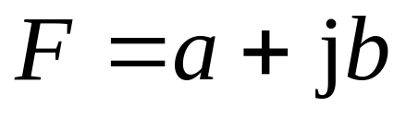

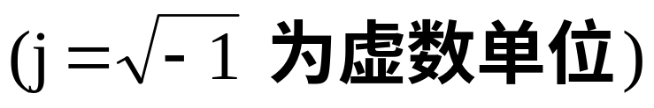
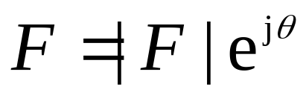
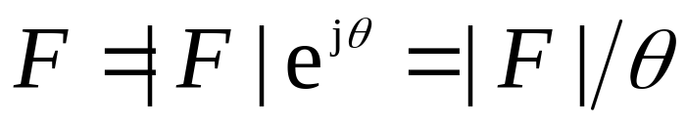
8-1 复数
Im
1. 复数的表示形式
b
F
代数式
|F|
θ
O
a
Re
指数式
三角函数式
极坐标式
返 回
上 页
下 页

Slide 4


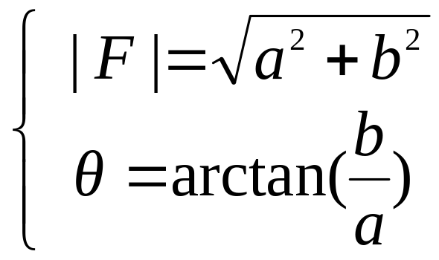
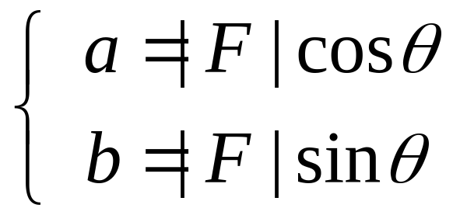
Im
几种表示法的关系：
b
F
|F|
θ
O
a
Re
或
2. 复数运算
加减运算 —— 采用代数式
返 回
上 页
下 页

Slide 5
若 F₁=a₁+jb₁， F₂=a₂+jb₂
则 F₁±F₂=(a₁±a₂)+j(b₁±b₂)
F₁+F₂
F₁+F₂
Im
Im
F₂
F₂
F₁
F₁
Re
Re
O
O
F₁-F₂
-F₂
图解法
返 回
上 页
下 页

Slide 6
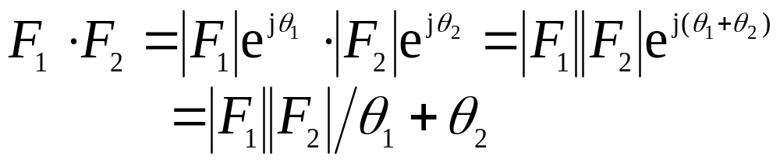
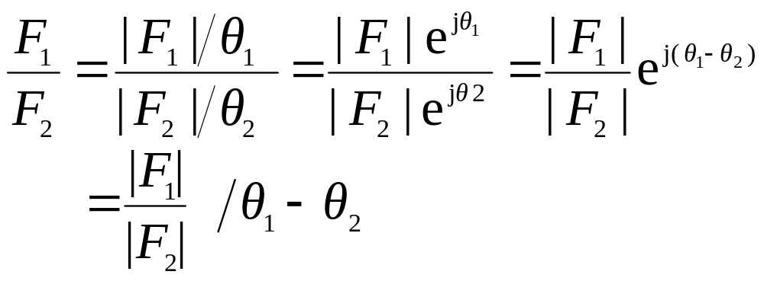
乘除运算 —— 采用极坐标式
若 F₁=|F₁| θ ₁ ，F₂=|F₂| θ ₂
则
模相乘
角相加
模相除
角相减
返 回
上 页
下 页

Slide 7
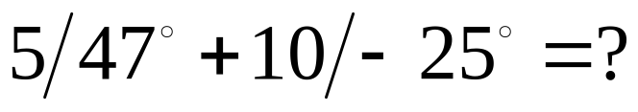
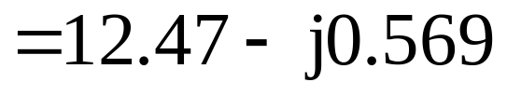
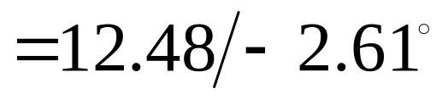
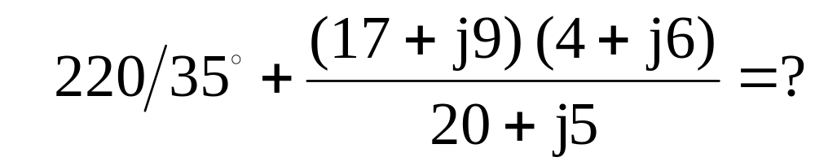
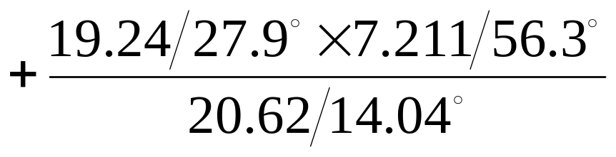
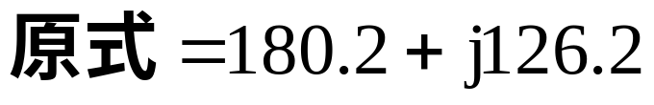
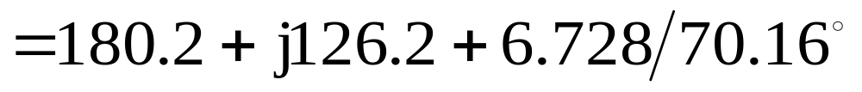
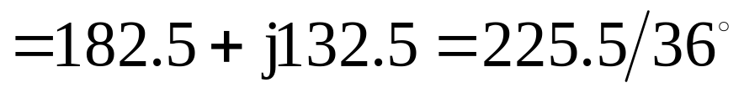
例1-1
解
例1-2
解
返 回
上 页
下 页

Slide 8
旋转因子
复数 e^{jθ} =cosθ +jsinθ =1 θ
Im
F• e^{jθ}
F• e^{jθ}
θ
F
旋转因子
O
Re
返 回
上 页
下 页

Slide 9
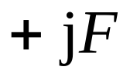

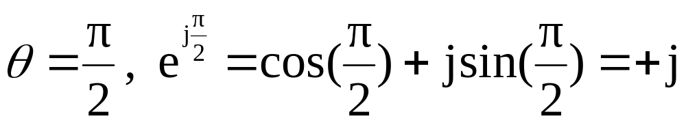


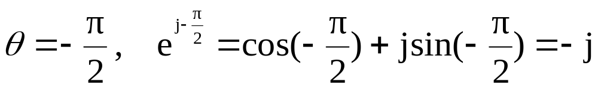

Im
特殊旋转因子
Re
O
注意
+j, –j, -1 都可以看成旋转因子。
返 回
上 页
下 页

Slide 10
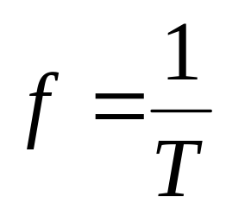
8-2 正弦量
波形
i
1. 正弦量
T
瞬时值表达式
t
O
i(t)=I_{m}cos(ω t+φ)
正弦量为周期函数 f(t)=f ( t+kΤ )
周期T 和频率f
周期T ：重复变化一次所需的时间。
单位：s(秒)
频率f ：每秒重复变化的次数。
单位:Hz (赫兹)
返 回
上 页
下 页

Slide 11
正弦电流电路
激励和响应均为同频率的正弦量的线性电路（正弦稳态电路）称为正弦电路或交流电路。
研究正弦电路的意义
正弦稳态电路在电力系统和电子技术领域占有十分重要的地位。
优
点
正弦函数是周期函数，其加、减、求导、积分运算后仍是同频率的正弦函数。
正弦信号容易产生、传送和使用。
返 回
上 页
下 页

Slide 12
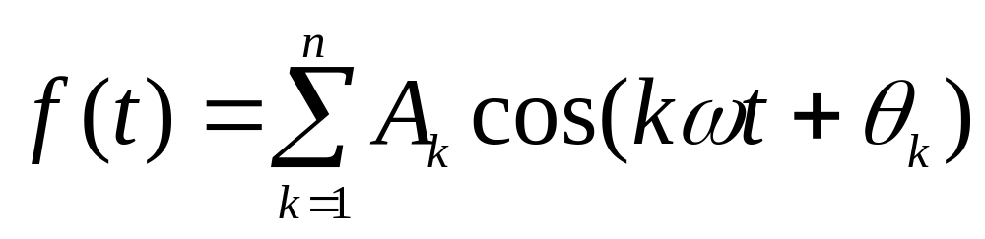
正弦信号是一种基本信号，任何非正弦周期信号可以分解为按正弦规律变化的分量。
结论
对正弦电路的分析研究具有重要的理论价值和实际意义。
返 回
上 页
下 页

Slide 13
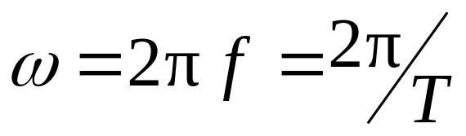
2. 正弦量的三要素
i(t)=I_{m}cos(ω t+φ)
幅值 (振幅、最大值)I_{m}
反映正弦量变化幅度的大小。
(2) 角频率ω
相位变化的速度，反映正弦量变化快慢。
单位： rad/s ，弧度/秒
(3) 初相位φ
反映正弦量的计时起点，常用角度表示。
返 回
上 页
下 页

Slide 14
注意
同一个正弦量，计时起点不同，初相位不同。
φ =0
一般规定：|φ |<π 。
i
ωt
O
φ
φ =π/2
φ =－π/2
返 回
上 页
下 页

Slide 15
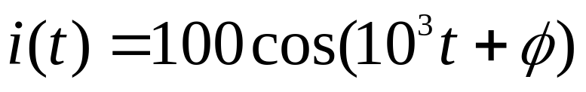
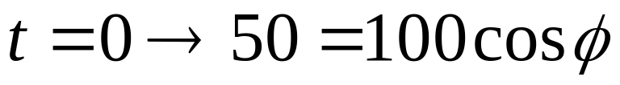
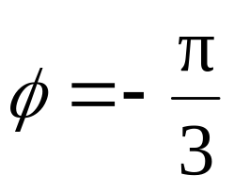
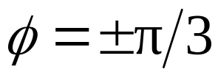
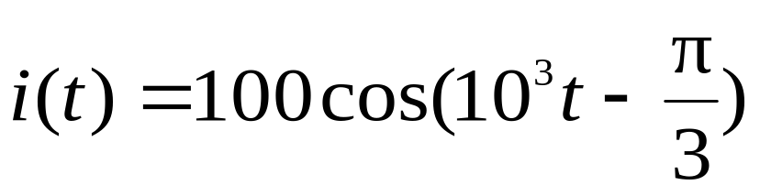
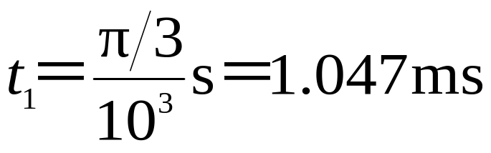

例2-1
已知正弦电流波形如图，ω＝10³rad/s，
1.写出i(t) 表达式；2.求最大值发生的时间t₁。
解
i
100
50
t
t₁
由于最大值发生在计时起点右侧
O
返 回
上 页
下 页

Slide 16
3. 同频率正弦量的相位差
设 u(t)=U_{m}cos(ω t+φ _{u}), i(t)=I_{m}cos(ω t+φ _{i})
相位差 ：ϕ = (ω t+φ _{u})- (ω t+φ _{i})= φ _{u}-φ _{i}
规定： |ϕ | <π (180°)
等于初相位之差
返 回
上 页
下 页

Slide 17
ϕ >0， u超前i ϕ 角，或i 滞后 u ϕ 角 (u 比 i 先到达最大值)。
ϕ <0， i 超前 u ϕ 角，或u 滞后 i ϕ 角（ i 比 u 先
到达最大值）。
u, i
u
i
O
ω t
φ_{u}
φ_{i}
ϕ
返 回
上 页
下 页

Slide 18
特殊相位关系
ϕ =±π (±180° ) ，反相
ϕ ＝ 0， 同相
u
u
O
i
ω t
i
O
ω t
u
i
ϕ = π/2：u 领先 i π/2
O
ω t
同样可比较两个电压或两个电流的相位差。
返 回
上 页
下 页

Slide 19
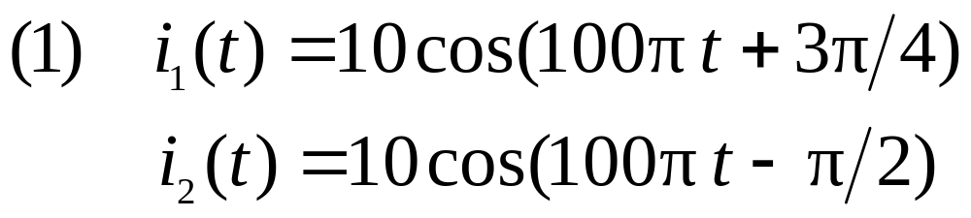
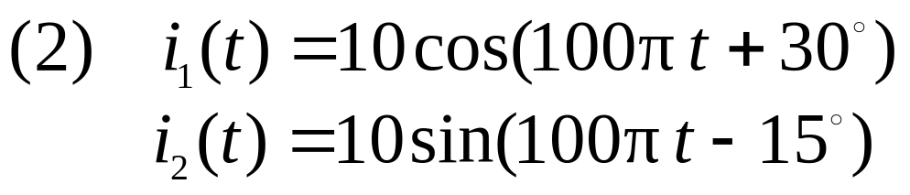


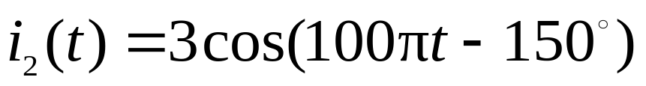
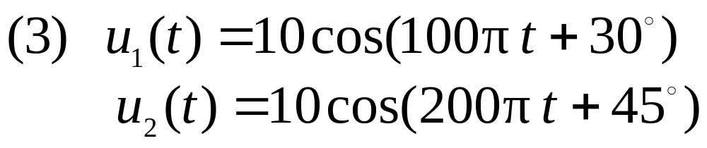
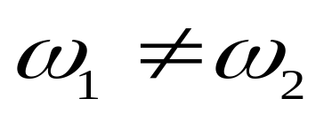
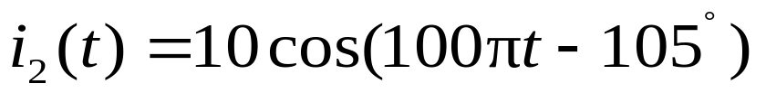
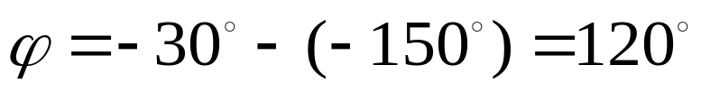
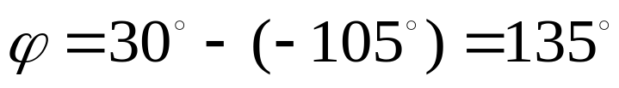
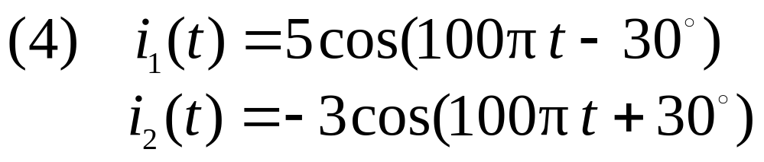
例
计算下列两正弦量的相位差。
结论
解
两个正弦量进行相位比较时应满足同频率、同函数、同符号，且在主值范围比较。
不能比较相位差
返 回
上 页
下 页

Slide 20
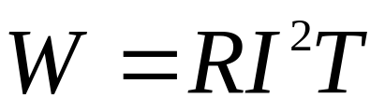
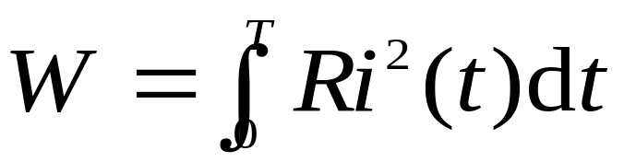
4. 周期性电流、电压的有效值
周期性电流、电压的瞬时值随时间而变，为了衡量其平均效果,工程上采用有效值来表示。
周期电流、电压有效值定义
直流I
R
交流 i
R
物理意义
返 回
上 页
下 页

Slide 21
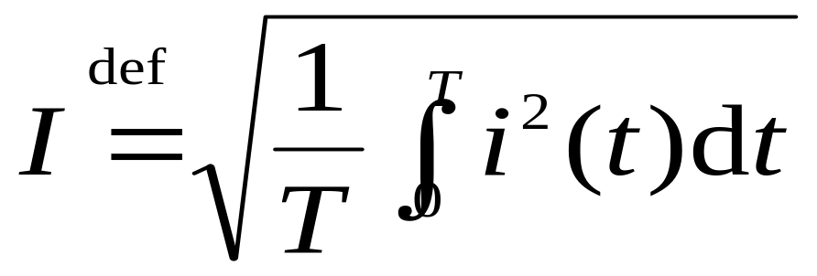
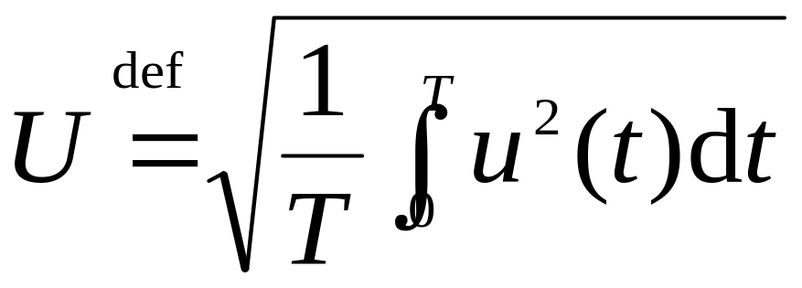
均方根值
定义电压有效值：
正弦电流、电压的有效值
设 i(t)=I_{m}cos(ω t+φ )
返 回
上 页
下 页

Slide 22
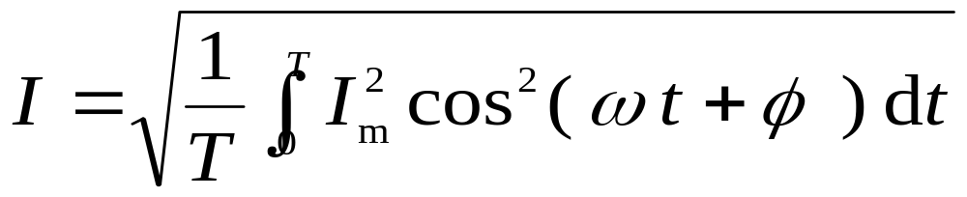
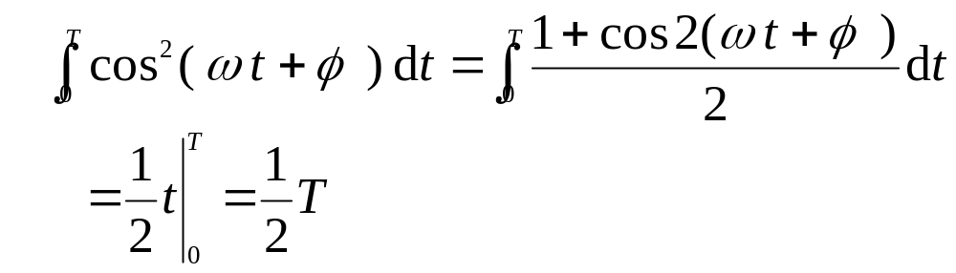
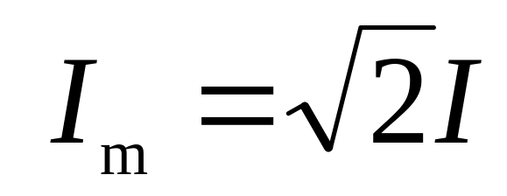
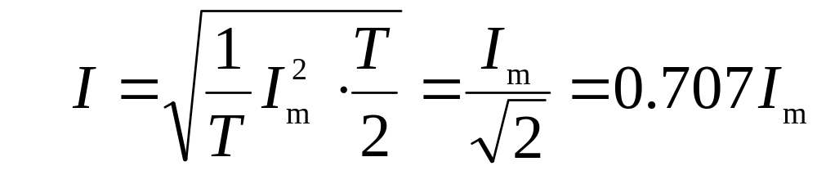
因为
所以
返 回
上 页
下 页

Slide 23
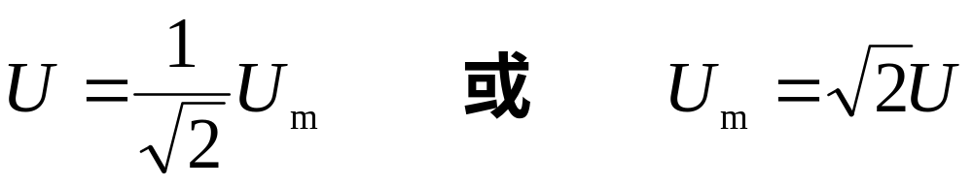
同理，可得正弦电压有效值与最大值的关系
若交流电压有效值为 U=220V ， U=380V
其最大值为 U_{m}≈311V U_{m}≈537V
注意
工程上说的正弦电压、电流一般指有效值，如设备铭牌额定值、电网的电压等级等。但绝缘水平、耐压值指的是最大值。因此，在考虑电器设备的耐压水平时应按最大值考虑。
返 回
上 页
下 页

Slide 24
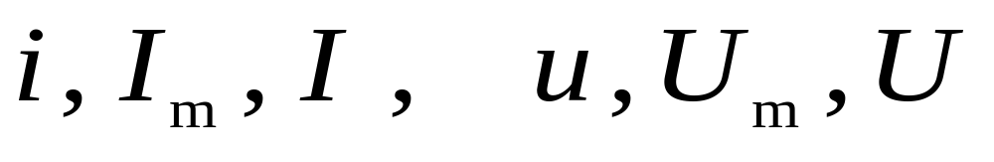
测量中，交流测量仪表指示的电压、电流读数一般为有效值。
区分电压、电流的瞬时值、最大值、有效值的符号。
返 回
上 页
下 页

Slide 25
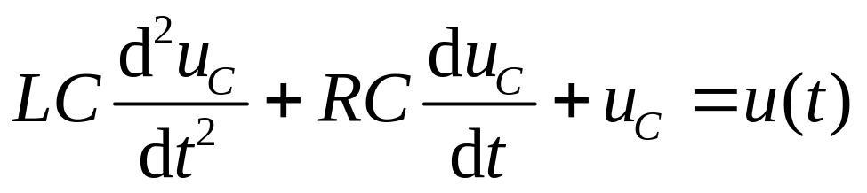
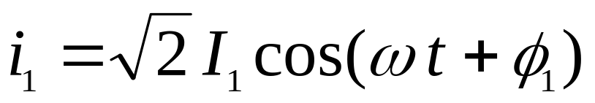
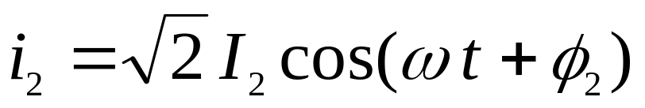
8-3 相量法的基础
1. 问题的提出
+
R
i_{L}
L
+
u
u_{C}
电路方程是微分方程
-
-
C
两个正弦量的相加，如KCL、KVL方程运算：
返 回
上 页
下 页

Slide 26
i₁
i₂
i₁+i₂ →i₃
u, i
i₁
i₃
ω
ω
ω
角频率
i₂
有效值
I₁
O
I₂
ω t
I₃
初相位
φ₁
φ ₂
φ₃
结论
同频的正弦量相加仍得到同频的正弦量，所以，只需确定初相位和有效值。因此采用
变换的思想
正弦量
复数
返 回
上 页
下 页

Slide 27




3. 正弦量的相量表示
无物理意义
造一个复函数
对 F(t) 取实部
结论
是一个正弦量 有物理意义
任意一个正弦时间函数都有唯一与其对应的复数函数。
返 回
上 页
下 页

Slide 28


F(t) 还可以写成
复常数
F(t) 包含了三要素：I、 φ 、ω，
复常数包含了两个要素：Ι , φ。
正弦量对应的相量
注意
相量的模表示正弦量的有效值。
相量的幅角表示正弦量的初相位。
返 回
上 页
下 页

Slide 29





同样可以建立正弦电压与相量的对应关系
例3-1
已知
试用相量表示i, u。
解
例3-2
试写出电流的瞬时值表达式。
解
返 回
上 页
下 页

Slide 30




相量图
在复平面上用矢量表示相量的图。
+j
θ
φ
+1
O
返 回
上 页
下 页

Slide 31




4. 相量法的应用
同频率正弦量的加减
相量关系为：
结论
同频正弦量的加减运算变为对应相量的加减运算。
返 回
上 页
下 页

Slide 32







i₁ ± i₂ = i₃
例3-3
返 回
上 页
下 页

Slide 33








借助相量图计算
+j
+j
O
+1
+1
O
首尾相接
返 回
上 页
下 页

Slide 34





正弦量的微分、积分运算
微分运算
积分运算
返 回
上 页
下 页

Slide 35



例3-4
i(t)
+
R
u(t)
L
-
C
用相量运算：
相量法的优点
把时域问题变为复数问题。
把微积分方程的运算变为复数方程运算。
可以把直流电路的分析方法直接用于交流电路。
返 回
上 页
下 页

Slide 36
注意
① 正弦量
相量
时域
频域
正弦波形图
相量图
相量法只适用于激励为同频正弦量的时不变线性电路。
不适用
线
性
ω₁
线
性
非
线性
ω
ω₂
③相量法用来分析正弦稳态电路。
返 回
上 页
下 页

Slide 37






8-4 电路定律的相量形式
1. 电阻元件VCR的相量形式
i(t)
时域形式
+
u_{R}(t)
R
U_{R}
φ_{u}
-
相量形式
+
相量关系
R
-
U_{R}=RI
有效值关系
相量模型
φ_{u}=φ_{i}
相位关系
返 回
上 页
下 页

Slide 38





波形图及相量图
同相位
p_{R}
U_{R}I
u_{R}
φ_{u}=φ_{i}
i
O
ω t
瞬时功率
瞬时功率以2ω交变，始终大于零，表明电阻始终吸收功率。
返 回
上 页
下 页

Slide 39






2. 电感元件VCR的相量形式
i(t)
时域形式
+
u_{L}(t)
L
-
相量形式
+
jωL
-
相量关系
相量模型
有效值关系 U_{L}=ω L I
相位关系 φ_{u}=φ_{i} +90°
返 回
上 页
下 页

Slide 40



感抗和感纳
X_{L}=ωL=2πfL，称为感抗，单位为Ω (欧[姆])
B_{L}=-1/ω L =-1/2πfL，称为感纳，单位为S(西[门子])
感抗的性质
表示限制电流的能力。
感抗和频率成正比。
X_{L}
O
ω
相量表达式
返 回
上 页
下 页

Slide 41



波形图及相量图
电压超前电流90°
p_{L}
u_{L}
i
2π
ω t
O
φ_{i}
功率
瞬时功率以2ω交变，有正有负，一周期内刚好互相抵消，表明电感只储能不耗能。
返 回
上 页
下 页

Slide 42







3. 电容元件VCR的相量形式
时域形式
i_{C}(t)
+
u(t)
C
-
相量形式
+
相量关系
-
有效值关系 I_{C}=ω CU
相量模型
相位关系 φ_{i}=φ_{u}+90°
返 回
上 页
下 页

Slide 43


容抗与容纳
X_{C}=-1/ω C， 称为容抗，单位为Ω(欧[姆])
Β _{C} = ω C， 称为容纳，单位为S(西[门子])
容抗和频率成反比。
ω →0， |X_{C}|→∞ 直流开路(隔直)。
ω →∞ ，|X_{C}|→0 高频短路。
|X_{C}|
O
ω
相量表达式
返 回
上 页
下 页

Slide 44



波形图及相量图
电流超前电压90°
i_{C}
p_{C}
u
2π
ω t
φ_{u}
O
功率
瞬时功率以2ω交变，有正有负，一周期内刚好互相抵消，表明电容只储能不耗能。
返 回
上 页
下 页

Slide 45




4. 基尔霍夫定律的相量形式
同频率的正弦量加减可以用对应的相量形式来进行计算。因此，在正弦电流电路中，KCL和KVL可用相应的相量形式表示为
流入某一结点的所有正弦电流用相量表示时仍满足KCL；而任一回路所有支路正弦电压用相量表示时仍满足KVL。
表明
返 回
上 页
下 页

Slide 46












例4-1
试判断下列表达式的正、误。
L
返 回
上 页
下 页

Slide 47









例4-2
已知电流表读数：
A₁
＝8A，
A₂
＝6A。
A₀
＝?
A₀
Z₁
Z₂
A₀
＝I_{0max}=?
A₁
A₂
A₀
＝I_{0min}=?
A₀
＝ ？
A₁
A₂
＝?
解
返 回
上 页
下 页

Slide 48








例4-3
i
0.02F
-j10Ω
+
15Ω
+
15Ω
相量模型
u
j20Ω
_
_
4H
解
返 回
上 页
下 页

Slide 49



-j10Ω
+
15Ω
_
j20Ω
返 回
上 页
下 页

Slide 50









例4-4
i
5Ω
+
5Ω
相量模型
+
u_{S}
0.2μF
_
-j5Ω
_
解
返 回
上 页
下 页

Slide 51










例4-5
30Ω
j40Ω
A
B
jX_{L}
C
解
返 回
上 页
下 页

Slide 52






例4-6
图示电路I₁=I₂=5A，U＝50V，总电压与总电流同相位，求I、R、X_{C}、X_{L}。
解法1
jX_{L}
+
jX_{C}
+
R
U_{C}
_
-
令等式两边实部等于实部，虚部等于虚部
返 回
上 页
下 页

Slide 53










解法2
画相量图计算。
jX_{L}
+
jX_{C}
+
R
U_{C}
_
-
返 回
上 页
下 页

Slide 54










例4-7
图示电路为阻容移项装置，如要求电容电压滞后于电源电压π/3，问R、C应如何选择。
解1
R
+
+
jX_{C}
_
-
解2
画相量图计算。
返 回
上 页

